Slide 1
COMPETITION DEFENSE
智游 Agent
让旅行规划有依据、守约束、可执行
基于 RAG、DeepSeek 与高德地图的智能旅游助手
程鹏 · 马骁泽 · 柴正宇 · 梅佳俊 · 杨宇韬
01

Slide 2
自由行真正难的不是找景点，而是把信息变成可执行路线
用户需要同时处理信息时效、空间距离、时间窗口、体力与预算；任何一项缺失，路线都可能“看起来合理、实际走不通”。
信息分散
路线模板化
个性化失真
官网、地图、攻略与票务平台反复切换，开放和预约规则难追溯。
热门景点被机械拼接，跨区折返、体力过载和时间写死。
用户说“第一天去八达岭”，模型却只在建议中提到，没有真正安排。
智游 Agent · 基于通用智能体的智能旅游助手
02

Slide 3
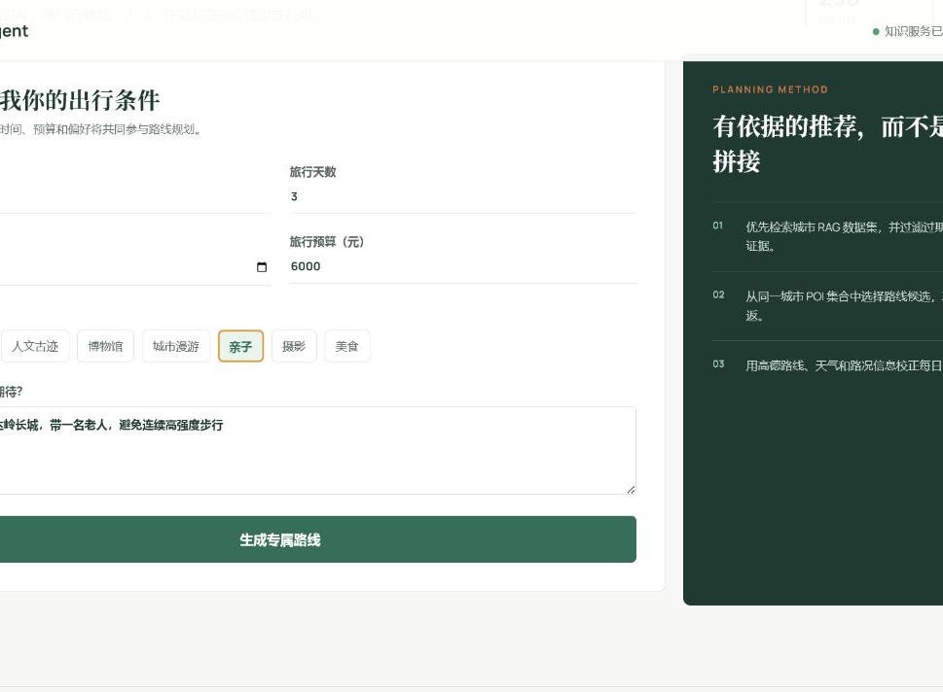
一个输入入口，统一承接目的地、预算、偏好与特别期待
用户只需要描述怎么旅行
结构化条件：城市、天数、日期、预算、偏好
自然语言条件：指定景点、指定日期、老人儿童、日出与体力
无效目的地直接报错，不进入虚构规划
智游 Agent · 基于通用智能体的智能旅游助手
03

Slide 4
路线生成遵循“检索—约束—地图—表达”的可解释链路
01
02
03
04
知识检索
硬约束规划
地图补全
个性化生成
按城市与日期检索 RAG，过滤过期或不可信片段。
落实必去点、指定天数、时间、体力、距离与预算。
调用高德路线、餐饮、住宿和交通方式。
DeepSeek 基于已校验草案生成每日主题与建议。
智游 Agent · 基于通用智能体的智能旅游助手
04

Slide 5
三地数据集把景点实体、知识证据和来源治理统一起来
RAG 不只用于写介绍：标准化 POI 同步进入路线数据库，因此“检索到的知识”和“参与排程的景点”使用同一事实底座。
3
75
298
覆盖城市
标准化 POI
可信片段
南京 · 北京 · 杭州
南京 30 / 北京 30 / 杭州 15
规则、官方事实与数据治理说明
智游 Agent · 基于通用智能体的智能旅游助手
05

Slide 6
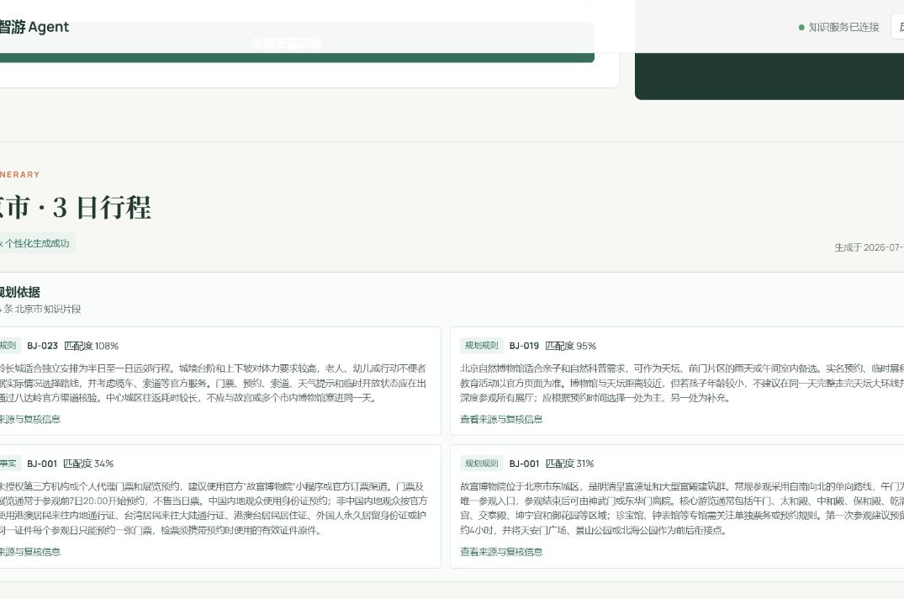
每条规划依据都能回到具体片段、来源和有效期
北京示例检索 4 条知识片段，其中八达岭长城规则位于首位。前端保留事实类型、POI 编号与来源复核入口。
城市过滤，避免跨城知识污染
动态公告设置短有效期，过期后降权或排除
不可信与占位片段不进入有效检索
智游 Agent · 基于通用智能体的智能旅游助手
06

Slide 7
模型负责理解，约束引擎负责兑现
“第一天去八达岭长城”先被抽取为结构化约束，再由本地 POI 名称与别名二次确认；即使模型不可用，也不会丢失明确地点。
识别
地点 / 第几天 / 全天 / 登山 / 日出 / 起床时间
校验
城市存在、POI 命中、日期不超界、需求是否冲突
排程
每日锚点、同片区选点、时间推进、体力恢复
复核
路线、预算、证据、开放预约提示与异常降级
智游 Agent · 基于通用智能体的智能旅游助手
07

Slide 8
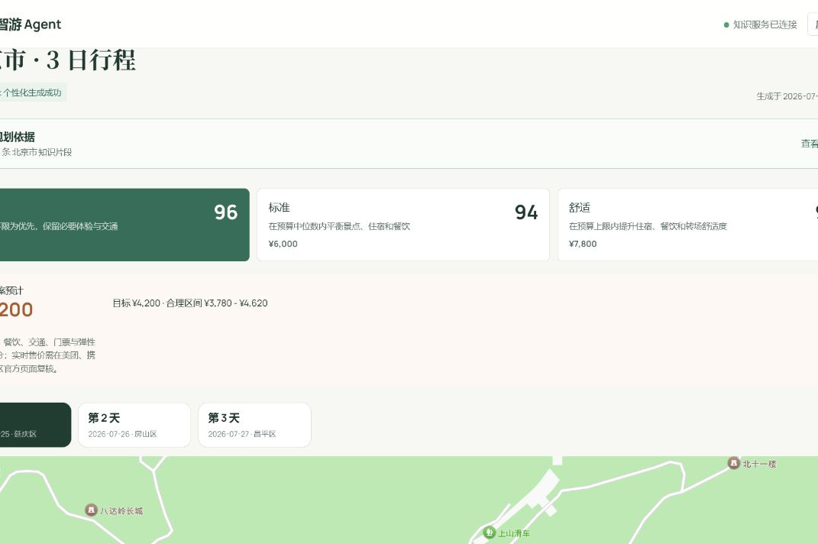
同一次需求生成经济、标准、舒适三套差异化方案
预算不是简单乘系数，而是影响住宿、餐饮、交通、景点组合和每日节奏。用户可以比较方案后继续查看按日路线。
目标预算：70% / 100% / 130%
每档允许约 10% 的合理浮动
价格缺失时标注估算依据，不伪造实时售价
智游 Agent · 基于通用智能体的智能旅游助手
08

Slide 9
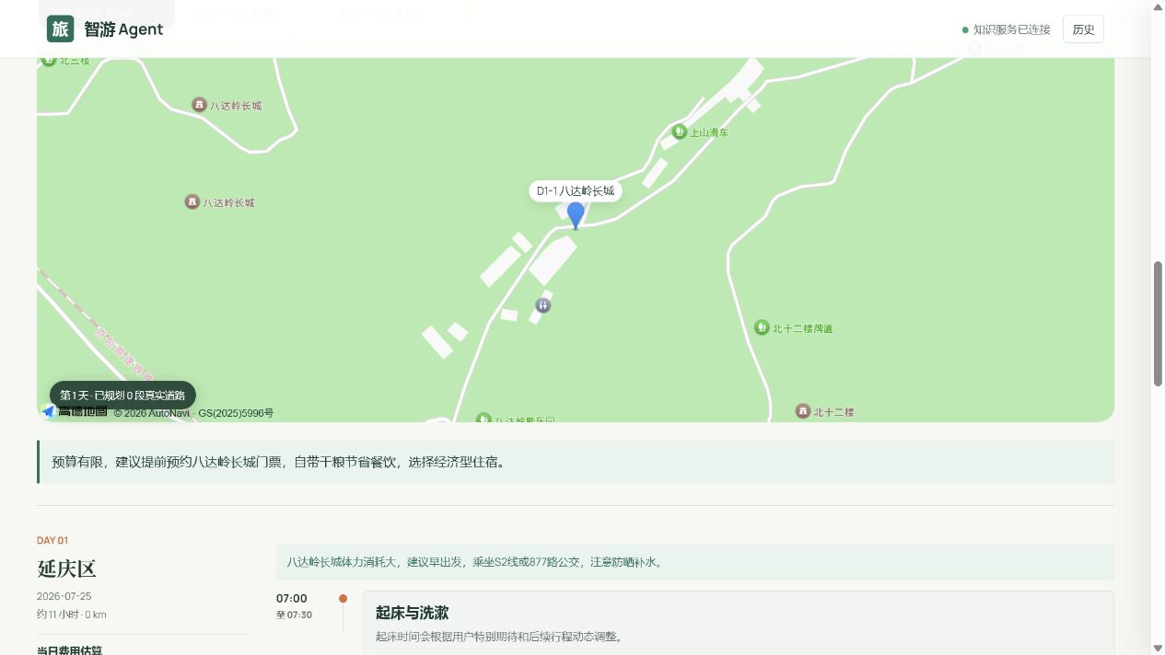
地图按天拆分，路线与时间线保持同一天上下文
高德地图不是静态图片
切换第 1 / 2 / 3 天，只重绘当日景点和道路
优先使用步行、公交/地铁或驾车真实路线
调用失败时显示虚线或降级状态，不冒充真实路径
智游 Agent · 基于通用智能体的智能旅游助手
09

Slide 10
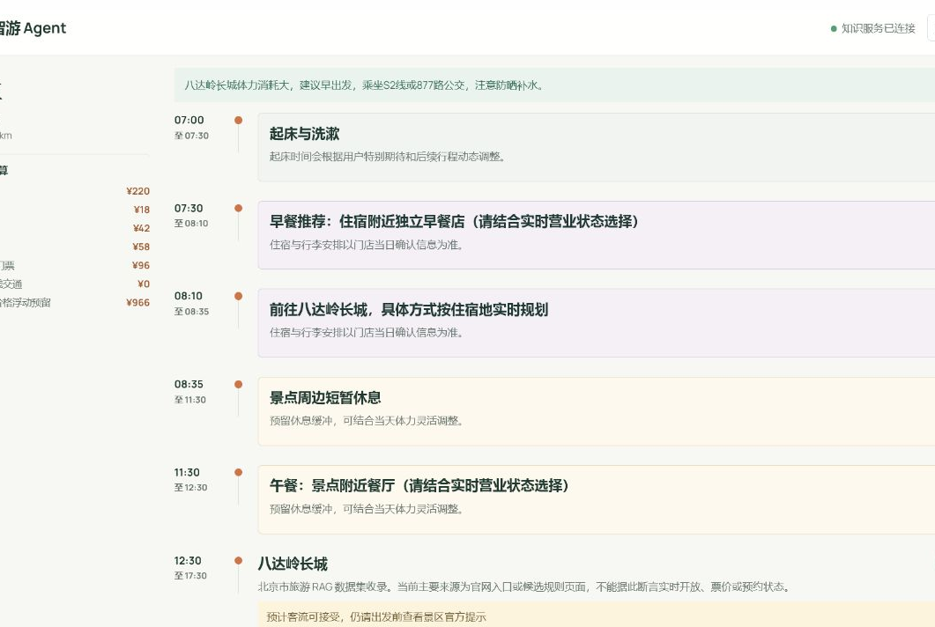
第一天指定八达岭长城，最终时间线明确兑现
页面从 07:00 起床开始，连续安排早餐、前往景点、休息、午餐与八达岭游览；费用估算和老人出行提示位于同一日上下文。
时间点由行程动态推进，不再写死
餐饮、住宿、交通与景点共同占用时间预算
高强度活动后自动降低次日密度
智游 Agent · 基于通用智能体的智能旅游助手
10

Slide 11
五层架构让模型、地图、知识库和业务规则彼此解耦
交互层
业务层
知识层
数据层
能力层
Vue 3
表单 · 地图 · 时间线
Spring Boot
约束 · 预算 · 历史
FastAPI + ChromaDB
检索 · 过滤 · 排序
MySQL / H2 + JSONL
POI · 来源 · 快照
高德 · 百度 · DeepSeek
路线 · 路况 · 个性化
外部服务只提供能力，最终是否进入路线由业务约束决定。
智游 Agent · 基于通用智能体的智能旅游助手
11

Slide 12
创新点落在工程闭环，而不是只调用一次大模型
同源
硬约束
可追溯
RAG 与路线共享 POI
明确地点与日期必须兑现
来源、有效期与降级状态可见
知识不会停留在介绍层
模型异常仍可执行
避免把推测当实时事实
智游 Agent · 基于通用智能体的智能旅游助手
12

Slide 13
用真实失败场景验证路线是否更可靠
测试场景
验收标准
结果
无效目的地
停止规划并提示错误
通过
第一天去八达岭
第 1 天包含八达岭长城
通过
RAG 城市过滤
只返回目标城市片段
通过
地图服务失败
显示估算与降级状态
通过
历史记录
恢复完整计划与依据
通过
智游 Agent · 基于通用智能体的智能旅游助手
13

Slide 14
五人分工围绕同一交付链路协同
01
程鹏
组长 · 总体方案 / 南京数据 / RAG / 后端与联调
02
马骁泽
北京 POI、官方证据、规范化与质量检查
03
柴正宇
杭州 POI、季节性、预约与开放规则
04
梅佳俊
Vue 3 交互、时间线、地图与多方案展示
05
杨宇韬
测试、异常验证、演示素材与答辩材料
智游 Agent · 基于通用智能体的智能旅游助手
14

Slide 15
CONCLUSION
不是随机拼接，
而是有依据的可执行路线
可信知识检索 × 硬约束规划 × 真实地图路线 × 个性化表达
下一步：扩展更多城市、升级中文语义向量、接入授权票务与预约数据
15

